Slide 1
Chapter 1
Introduction

Slide 2
تعاريف
الامن (Security): مقدار من الحماية للمؤسسات ، الشركات و الافراد ضد الخطر ، الضرر ، الضياع ، التلف و الجرائم .
امن المعلومات (Information Security) :هو العلم الذي يعمل علي توفير الحماية للمعلومات من المخاطر التي تهددها ، وذلك من خلال توفر الادوات و الوسائل لحماية المعلومات من المخاطر الداخلية و الخارجية.
امن الحاسب (Computer Security): مجموعة من الادوات المصممة لحماية البيانات والتصدي للمخترقين.
امن الشبكة (Network Security): مجموعة اجراءات لحماية البيانات اثناء ارسالها واستقبالها.
امن الانترنت (Internet Security): معايير لحماية البيانات اثناء ارسالها بيم مجموعة من الشبكات المترابطة .
Notes:
Here are some key definitions, note boundaries between them are blurred.

Slide 3
تعاريف امن المعلومات
حماية وتأمين كافة موارد المعلومات (منشأة ، افراد ، الاجهزة الاكترونية ، الشبكات وجميع وسائط المعلومات) و البيانات في جميع مراحلها (التخزين ،معالجة ونقل).
عبارة عن مجموعة من الاجراءات الادارية و التقنية التي يمكن اتخاذها لضمان توفر الحماية اللازمة للمعلومات من المخاطر الداخلية و الخارجية.
اكاديميا : هو العلم الذي يبحث في نظريات واستراتيجيات توفير الحماية للمعلومات من المخاطر التي تهددها ومن أنشطة الاعتداء عليها .
تقنيا : مجموعة من الوسائل والأدوات والإجراءات اللازم توفيرها لضمان حماية المعلومات من الأخطار الداخلية والخارجية .
قانونيا : هي الدراسات والتدابير اللازمة لضمان سرية وسلامة محتوى المعلومات وتوفرها ومكافحة أنشطة الاعتداء عليها أو استغلالها في ارتكاب جرائم معلوماتية.
Notes:
Here are some key definitions, note boundaries between them are blurred.

Slide 4
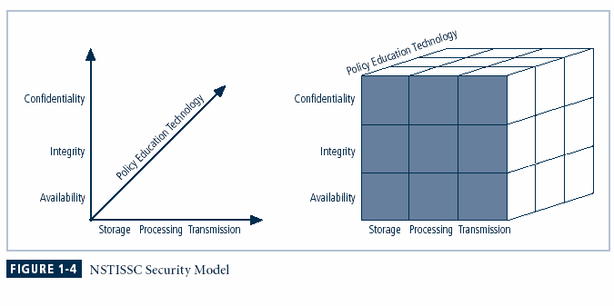
NSTISSC Security Model
National Security Telecommunications and Information Systems Security Committee

Slide 5
تاريخ امن المعلومات
امن المعلومات كان فيزياءيا.
في بدايات عام 1960 مدير النظام يعمل علي مدار اليوم .
في اواسط و اواخر 1960 ظهرت ARPANET (مفهوم الشبكات).
في السبعينات (1970) Federal Information Processing Standards (FIPS) قدمت خوارزمية التشفير القياسية (DES) لحماية البيانات.
في عام 1979 تم نشر ورقتين علميتين اهتمتا بـأمن كلمات المرور و امن UNIX لمشاركة الانظمة البعيدة .
في الثمانينات (1980) اهتم امن المعلومات بانظمة التشغيل لتوفير الاتصال عن بعد .
في التسعينات (1990) تمددت الشبكات المحلية و شبكات الانترنت مما ادي الي ظهور مهدد جديد للمعلومات التي تخزن في الانظمة البعيدة .
في 2000 الانترنت اوجد ملايين من اجهزة الحواسيب المتصلة مع بعضها الكثير منها غير امن
في الوقت الحاضر بوجود الهواتف النقالة و الاجهزة اللوحية و المعدات الاكترونية الاخري (IOT) ، جل الاجهزة غير امنة ووغير محمية الامر الذي ادي الي تعقيد قضايا الامن كثيرا
Notes:
The requirements of information security within an organization have undergone two major changes in the last several decades. Before the widespread use of data processing equipment,the security of information felt to be valuable to an organization was provided primarily by physical (eg. rugged filing cabinets with locks) and administrative mechanisms (eg. Personnel screening procedures during hiring process).
Growing computer use implies a need for automated tools for protecting files and other information stored on it. This is especially the case for a shared system, such as a time-sharing system, and even more so for systems that can be accessed over a public telephone network, data network, or the Internet.
The second major change that affected security is the introduction of distributed systems and the use of networks and communications facilities for carrying data between terminal user and computer and between computer and computer. Network security measures are needed to protect data during their transmission.

Slide 6
مكونات النظام المعلوماتي:
مكونات نظام المعلومات
العتاد
الشبكات
البيانات
الاجراءات
البرمجيات
المستخدمين

Slide 7
Components of an Information System
Information System (IS) is entire set of software, hardware, data, people, procedures, and networks necessary to use information as a resource in the organization
Software
  Perhaps most difficult to secure
  Easy target
Hardware
  Physical security policies
  Securing physical location important
  Laptops
  Flash memory

Slide 8
Components of an Information System (Cont.)
Data
  Often most valuable asset
  Main target of intentional attacks
People
  Weakest link
  Social engineering
  Must be well trained and informed
Procedures
  Threat to integrity of data
Networks
  Locks and keys won’t work.

Slide 9
ما هو الامن ؟
المنظمات الناجحة يكون لديها اكثر من مستوي (طبقة) حماية ، مثل :
الامن الفيزيائي .
الامن الشخصي .
امن العمليات.
امن الاتصالات .
امن الشبكة .
امن المعلومات .

Slide 10
الخصائص الحرجة للمعلومات
تأتي قيمة المعلومات من الخصائص التي تمتلكها:
التوقيت : لاقيمة للمعومة اذا فات اوانها
التوفر : لا تدخل بها او عرقلتها ، ان تكون في التنسيق المطلوب
الدقة : خالية من الأخطاء.
الأصالة : في حالتها الاصلية
السرية : يُمنع الإفصاح عنها لغير مصرح لهم .
التكاملية : لم يتم تعديلها (نفس حجم الملف المرسل).
ذات جدوي : لها قيمة
الملكية.

Slide 11
عناصر امن المعلومات (CIA and others)
السرية (Confidentiality ) :حماية المعلومات من الوصول الغير مصرح ، بحيث تشمل كافة الاجراءات و العمليات التي تمنع الاطلاع و الوصول الغير مصرح للمعلومات الحساسة او السرية.
التكاملية (Integrity) :حماية المعلومات من التعديل / التغير.
توفر المعلومات (Availability) : توفر المعلومة متي ما طلبت
عدم الانكار(Non-Repudiation) :ضمان عدم انكار الشخص للعمل الذي قام به
الوثوقية / التحقق(Authentication ) : التاكد من ان المتصل هو المصرح له
التحكم في الوصول(Access Control ) : منع الاستخدام الغير مصرح للموارد.

Slide 12
اهداف امن المعلومات
الحماية (Protect):الاحتفاظ بالمعلومات السرية بعيدا عن الاشخاص غير المصرح لهم.
الوقاية (Prevention) : منع او محاولة منع المخترقين من اختراق السياسات الامنية
الكشف (Detection): كشف المخترقين الذين قاموا باختراق السياسات الامنية .
الاسترجاع / التعافي (Recovery): ( ايقاف الهجوم - تقييم الضرر - اصلاح الضرر - الاستمرار في العمل ) .

Slide 13
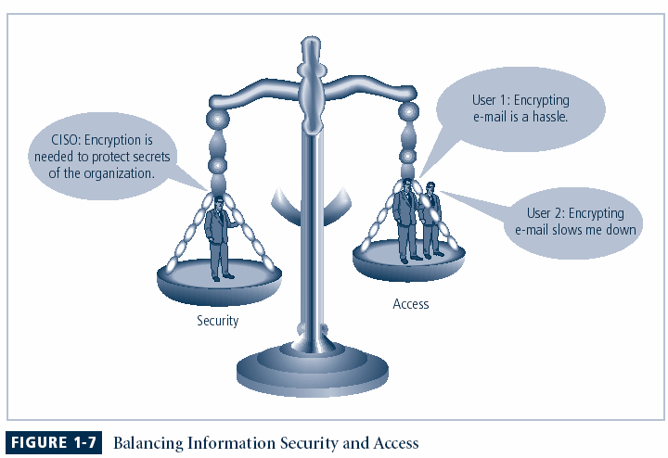
الموازنة بين أمن المعلومات والوصول إليها
من المستحيل الموازنة بين امن المعلوملت و الوصول اليها – لانها
يجب اعتبار الأمن بمثابة توازن بين الحماية والتوافر لتحقيق التوازن .
يجب أن يسمح مستوى الأمان بالوصول المعقول ، مع الحماية من التهديدات
chief information security officer
كبير مسؤولي أمن المعلومات

Slide 14
عمليات الامن
هي مجموعة من الطرق تتبعها المنظمة لتحقيق اهداف امن المعلومات ، هذه العمليات تصمم للتعريف ، القياس ، الادارة و التحكم في المخاطر علي الانظمة . هذه العميات تتضمن العديد من الجوانب :
تقييم مخاطر امن المعلومات : عملية تعريف المخاطر ، نقاط الضعف و الهجمات المحتملة علي اصول المعلومات
استراتيجيات امن المعلومات : خطط تقليل المخاطر المرتبطة بالتكنولوجيا ، السياسات ، الاجراءات و التدريب . يجب ان توضع وتراجع بصورة جيدة
تطبيق التحكم في الامن : التاكد من ان المتعاملين مع النظام (كل المستخدمين ) يطبقون سياسات الامن الموضوعة و الالتزام بها ، مع التاكد من ان لديهم المعرفة الكافية بالمخاطر وكيفية التعامل معها بمهارة ووعيو تدريب

Slide 15
عمليات الامن
مراقبة الامن: يتم استخدام العديد من الطرق و المنهجيات لزيادة ضمان ان المخاطر تم تقليلها بشكل كبير ، هذه المنهجيات يجب ان تتحقق من وجود تحكم قوي وفعال .
مراقبة و تحديث عمليات الامن : عمليات امن المعلومات يجب ان تكون مستمرة، لان المخاطر و التهديدات متجددة ، لذا نحتاج الي جمع معلومات بصورة مستمرة عن المخاطر و التهديدات الانية و المتوقعة واتخاذ التدابير اللازمة لمجابهتها و مواجهتها ، فيتبع ذلك تغير الخطط و الاليات و الاستراتيجيات المستخدمة و فقا للتطورات الحديثة

Slide 16
دورة حياة تطوير الانظمة (The Systems Development Life Cycle)
SDLC: هي منهجية لتصميم و تنفيذ أمن المعلومات داخل المنظمة
المنهجية هي نهج رسمي لحل المشكلات بناءً على تسلسل منطقي و منظم للإجراءات.
عند استخدام منهجية :
  نضمن ان تكون الاجراءات عملية و علمية صارمة .
  نضمن عدم وجود اخطاء.
الهدف من دورة الحياة هو وضع / برنامج أمني شامل .
يتكون SDLC التقليدي من ست مراحل .
الشكل التالي يوضح المراحل

Slide 17
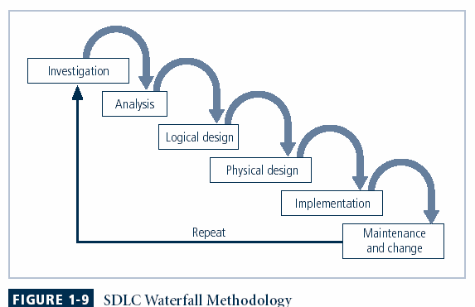

Slide 18
مراحل دورة حياة تطوير الانظمة
جمع المعلومات (Investigation ):
  جمع المعلومات
  مراجعة سياسات امن المنشأة المتبعة (ان وجدت)
  جمع معلومات عن المخاطر (الفيزيائية و البرمجية)
التحليل (Analysis) :
  تحليل المعلومات التي تم جمعها
  اجراءات تحليل المخاطر.
التصمصم المنطقي (Logical Design ) :
  انشاء (طوير) مخططات لامن البيانات.
  وضع اجراءات الاستجابة للحوادث (الاستجابة – التعافي )
  جدوي استمرارية المشروع ام الاستعانة بمصادر خارجية

Slide 19
مراحل دورة حياة تطوير الانظمة
التصميم الفيزيائي (Physical Design)
  تقييم تقنية الامان المطلوبة
  توليد بدائل
  اختيار التصميم النهائي للحماية
التطبيق (Implementation) :
  اختبار الحلول الامنية ثم تنفيذها(تختبر بصورة متكررة)
  تدريب المتعاملين (المستخدمين) مع الانظمة وتوعيتهم .
  تقديم الحزمة المختبرة بالكامل للإدارة للموافقة النهائية.
الصيانة(Maintenance) :
  مهمة جدا .
  التهديدات تتغير باستمرار .
  المراقبة المستمرة ، التحديث و تطبيق التغيير.

Slide 20
جوانب الامن
للامن ثلاثة جوانب :
الهجوم .
الخدمات .
الاليات .
1. الهجوم
  اي اجراء يهدد امن المعلومات المملوكة لمؤسسة ما
  يتعلق امن المعلومات بمنع الهجمات و تسجيل الفشل في الهجمات (سجلات الاختراق ) لاكتشاف الهجمات علي انظمة المعومات.
  توجد انوع متعددة من الهجمات (انواع المهاجمين) :
    الخامل (Passive).
    النشط (Active ).
Notes:
The OSI security architecture focuses on security attacks,mechanisms,and services. These can be defined briefly as follows:
• Security attack: Any action that compromises the security of information owned by an organization.
• Security mechanism: A process (or a device incorporating such a process) that is designed to detect, prevent,or recover from a security attack.
• Security service: A processing or communication service that enhances the security of the data processing systems and the information transfers of an organization.The services are intended to counter security attacks, and they make use of one or more security mechanisms to provide the service.

Slide 22
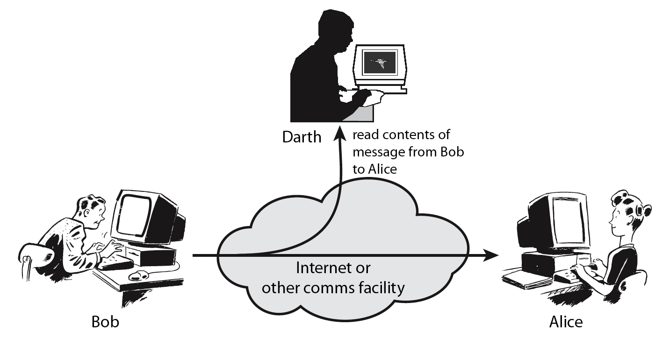
Passive Attacks
IT Department
Notes:
Have “passive attacks” which attempt to learn or make use of information from the system but does not affect system resources.
By eavesdropping on, or monitoring of, transmissions to:
+ obtain message contents (as shown above in Stallings Figure 1.3a), or
+ monitor traffic flows
Are difficult to detect because they do not involve any alteration of the data.

Slide 23
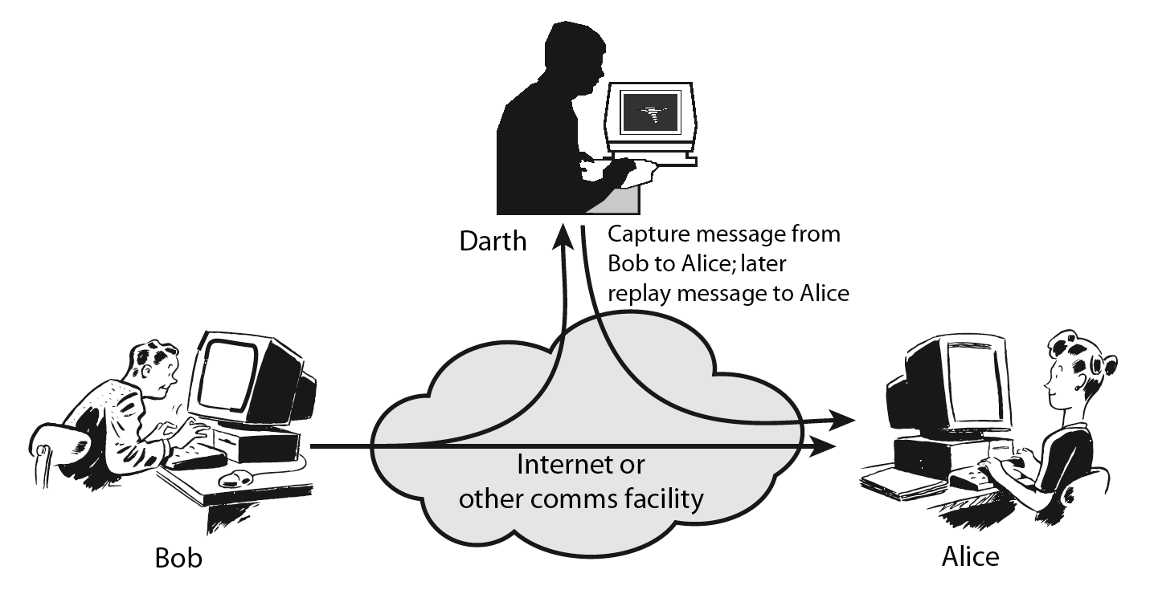
Active Attacks
IT Department
Notes:
Also have “active attacks” which attempt to alter system resources or affect their operation.
By modification of data stream to:
+ masquerade of one entity as some other
+ replay previous messages (as shown above in Stallings Figure 1.4b)
+ modify messages in transit
+ denial of service
Active attacks present the opposite characteristics of passive attacks. Whereas passive attacks are difficult to detect, measures are available to prevent their success. On the other hand, it is quite difficult to prevent active attacks absolutely, because of the wide variety of potential physical,software,and network vulnerabilities. Instead, the goal is to detect active attacks and to recover from any disruption or delays caused by them.

Slide 24
جوانب الامن
2. الخدمات
تعرف خدمات الامن بانها خدمة مقدمة من من احدي برتوكولات انظمة الاتصال المفتوحة ، والتي تضمن الامن الكافي للانظمة او لعمليات نقل البيانات. كما يمكن ان يعرف بانه معالجة او خدمة اتصال يقدمها النظام لاعطاء نوع معين من الحماية لموارده. ويحقق
  تعزيز الامن لانظمة معالجة و نقل البيانات بالمؤسسة .
  مواجهة الهجمات الامنية .
  استخدام و احد او اكثر من اليات الحماية .
Notes:
Expand on definition and use of “security attack”, as detailed above.
See Stallings Table 1.1 for definitions of threat and attack.

Slide 25
جوانب الامن
3. الاليات
  منع الهجوم ، اكتشافة و التعافي منه.
  لاتوجد الية واحدة تدعم جميع الخدمات المطلوبة .
  من اليات الحماية المستخدمة :
    الترميز .
    التشفير .
    الاخفاء .
Notes:
Expand on definition and use of “security attack”, as detailed above.
See Stallings Table 1.1 for definitions of threat and attack.

Slide 26
العناصر الضرورية لشن الهجمات الاكترونية
وجود الدافع : من يهاجم نظام امن المعلومات يجب ان يكون لديه دافع لذلك ، هنالك العديد من الدوافع (المال ، الانتقام ، الاستئثار بالزبائن ، اثبات القدرة ، السياسة ).
وجود طريقة لتنفيذ الهجوم : لن يتمكن المهاجم من الهجوم الا اذا كان لديه تصور واضح وطريقة محددة لتنفيذ هجومة
وجود الثغرة : وجود نقطة ضعف في النظام الامني يمكن للمخترق استغلالها

Slide 27
المالك ¹
الأمن هو حماية الأصول
يرغبون
في
تقليل
لتقليل
فرض
الاجراءات المضادة ⁵
التي يمكن تقليها بواسطة
قيمة
قد تمتلك
نقاط الضعف ⁴
قد يكون لديه علم
وكلاء التهديدات ⁷
يودي الي
استغلال
تقود الي
علي
المخاطر ³
يقودون الي
تزيد
التهديدات ⁶
علي
يرغبون في الإساءة / الحاق الضرر
الاصول ²
27
Notes:
Talk about the bullets in the order given by the subscripts; There is a loop!
Attack is malicious external fault, internal fault is vulnerability

Slide 28
Home work 1:
Among (CIA) Give an example where confidentiality is required, but not integrity. Give an example where integrity is required, but not confidentiality. Give an example where availability is the overriding concern.
From a bank’s perspective, which is usually more important, the integrity of its customer’s data or the confidentiality of the data? From the perspective of the bank’s customer, which is more important?
Some authors distinguish between secrecy, privacy, and confidentiality. In this usage, secrecy is equivalent to our use of the term confidentiality, whereas privacy is secrecy applied to personal data and confidentiality refers to an obligation not to divulge certain information. Discuss an example where privacy is required. Discuss an example where confidentiality (in this sense) is required.

